Slide 1
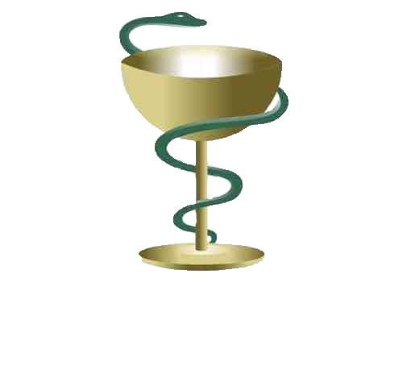
«Светя другим, сгораю сам». Д. И. даренский- заслуженный хирург, д.м.н., профессор.
Выполнили: Виленская Т.В., Матюшенко А.В.
Научный руководитель: проф., к.м.н. Смекалов В.П.

Slide 2
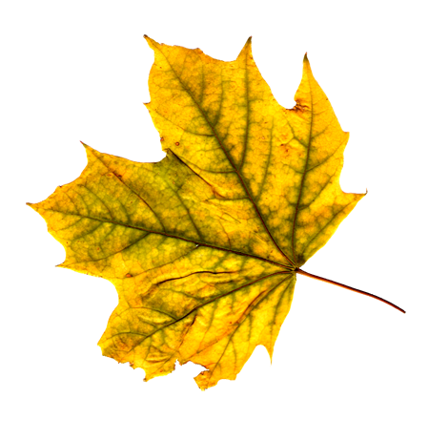
Цель работы
1.
Разыскать больше сведений о жизни и деятельности Даренского Д.И.
Донести до современников его неоценимый вклад в медицину Забайкалья и России в целом.
2.

Slide 3
Материалы и методы
Материалы краевого архива
Областной и городских библиотеках
Ряд биографических данных различных изданий
Беседа с близкими родственниками

Slide 4
Родился 7 ноября 1917года в селе Малаховка Алейского района Алтайского края.

Slide 5
Омский медицинский институт
Окончив с отличием в 1938г. Барнаульскую фельдшерскую школу, Д.И. Даренский поступил на лечебный факультет Омского медицинского института.

Slide 6
В августе 1942 году молодой врач был призван в армию и направлен на фронт

Slide 7
22 ноября 1943г. был ранен и после лечения в госпитале в мае 1944г. уволен в запас

Slide 8
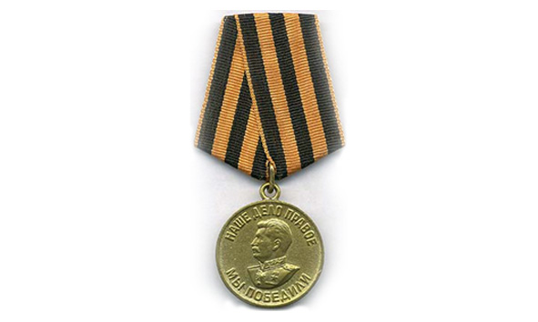
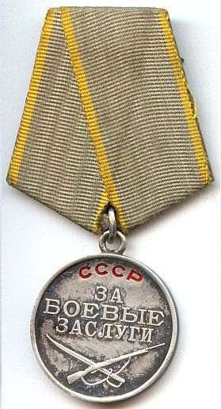
Орден Красной звезды
Награды
За боевые заслуги» «За победу над Германией»

Slide 9
С 1946 г. работал ординатором, затем ассистентом кафедры факультетской хирургии

Slide 10
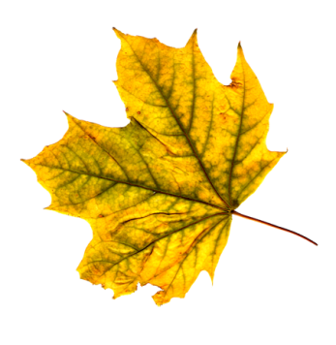
В течение 8 лет служил в Забайкальском военном округе в должности начальника хирургического отделения военного госпиталя в Сретенске, а затем - хирургом окружного военного госпиталя в Чите

Slide 11
Изучал в эксперименте механизм отека головного мозга, воздушной эмболии
Предложил лестничный доступ при операциях на щитовидной железе
Его труды по диагностике и лечению травм черепа легли в основу кандидатской диссертации
В 1957 г. он защитил кандидатскую диссертацию «Закрытые черепно-мозговые повреждения в остром периоде»

Slide 12
С 1959 по 1961 годах, работал ассистентом кафедры госпитальной хирургии Читинского медицинского института.
ЧГМИ

Slide 13
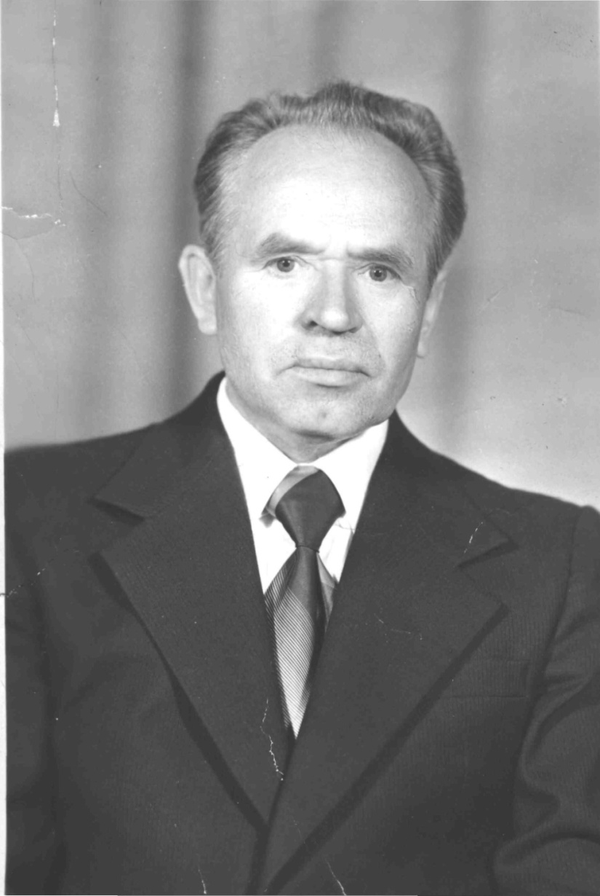
В 1968 г. на ученом совете Томского мединститута он защитил докторскую диссертацию на тему: «Сравнительная оценка некоторых способов резекции желудка в эксперименте и клинике», предложив оригинальную методику инфрапапиллярного гастродуоденоанастомоза, и вскоре получил звание профессора .

Slide 14
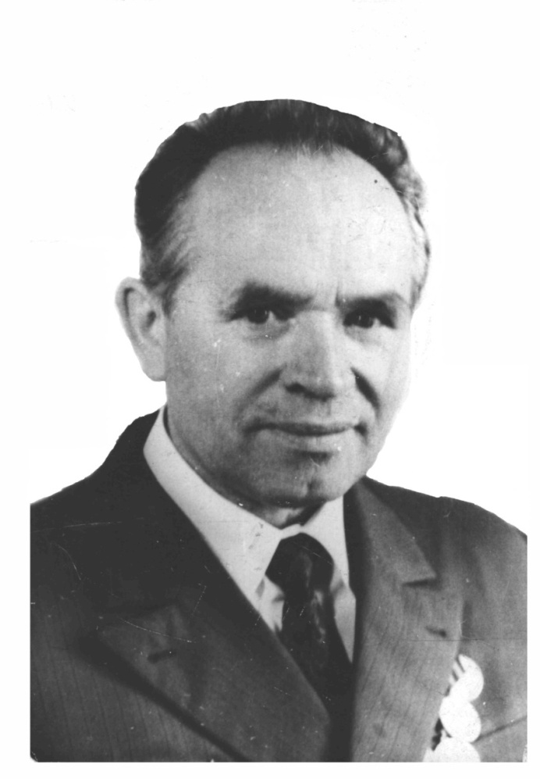
Им написано около 100 научных трудов, посвященных различным вопросам:
● гастроэнтерологии
● нейрохирургии
● эндокринологии
● анестезиологии
● травматологии
● гнойной и неотложной хирургии
● диагностики и лечения травм черепа
● заболеваний ЖКТ
● язвенная болезнь и ее осложнения
● панкреатит
● кишечная непроходимость
● заболевания печени
● методики перидуральной анестезии
● лечения токсического зоба, гнойного мастита, холецистита
● методики преподавания на кафедре госпитальной хирургии

Slide 15
Дети
Светлана Дмитриевна
Иван Дмитриевич

Slide 16
Внуки
Анна
Дмитрий

Slide 17
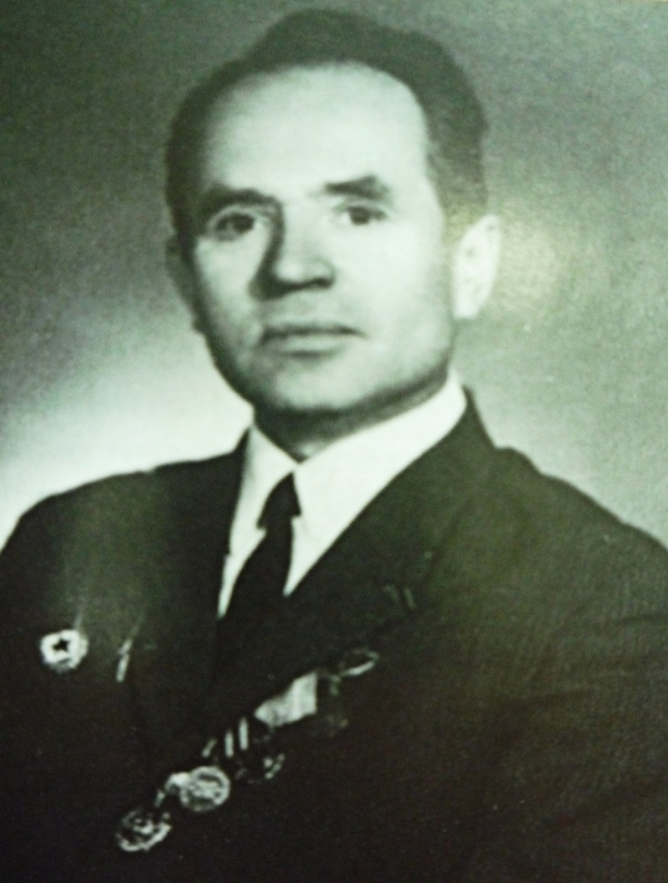
Даренский Д.И. был широко образованный, эрудированный человек, высококвалифицированный клиницист и хирург. Всю свою трудовую жизнь Дмитрий Иванович умело сочетал лечебную работу с научной деятельностью. Он был широко известен в научных кругах, всегда был активным участником хирургических съездов и конференций.

Slide 18
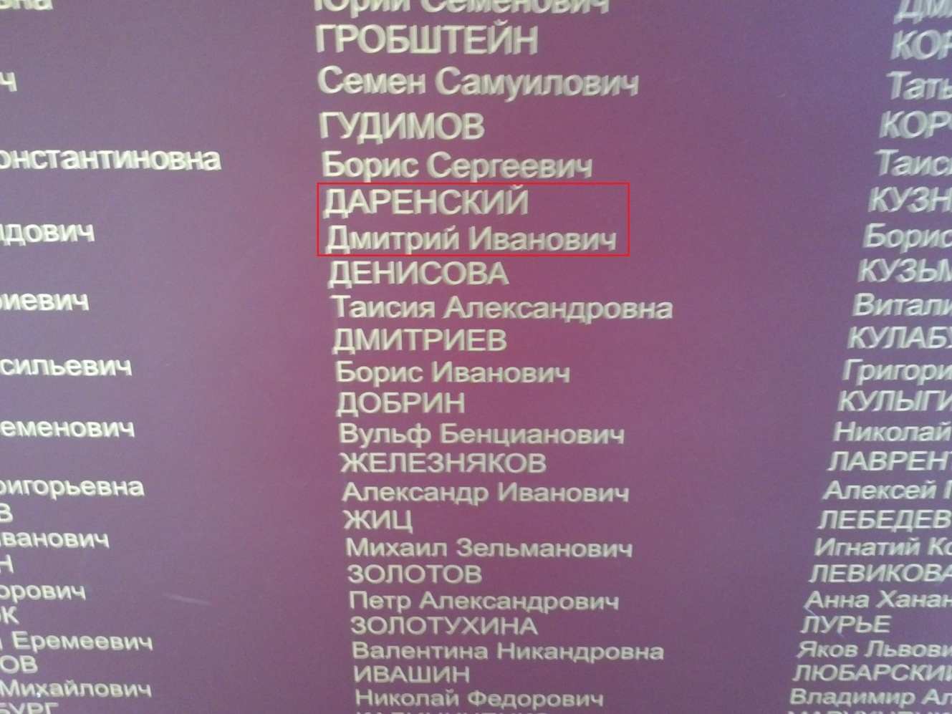
В 2011 г. была возведена мемориальная доска памяти ветеранов – сотрудников ЧГМА .

Slide 19
Выводы
В результате проведенного исследования нам удалось:
Разыскать знания , накопленные в течение нескольких десятков лет
Обобщить их в единую биографическую статью.
Д. И. Даренский внес огромный вклад в развитие здравоохранения Забайкалья и историю ЧГМА.
1.
2.

Slide 20
Благодарим за внимание!

